Slide 1
Revista
Escola Bíblica Dominical
EBD 1

Slide 2
E JESUS NOS ENSINA A ORAR DE VERDADE 3 — Orações em João
Texto bíblico: João 12; 17
Texto áureo: João 12.28

Slide 3
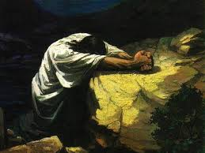
A ORAÇÃO DA GLÓRIA (João 12.28)
A morte de Jesus foi uma morte anunciada. Nem por isto seu sofrimento não foi intenso.
Quando a hora se aproxima, ele pede que a glória do Pai se manifeste.
Era o mesmo que dizer que a vontade do Pai se realizasse.
Se queremos nos parecer com Jesus, devemos orar como Jesus.

Slide 4
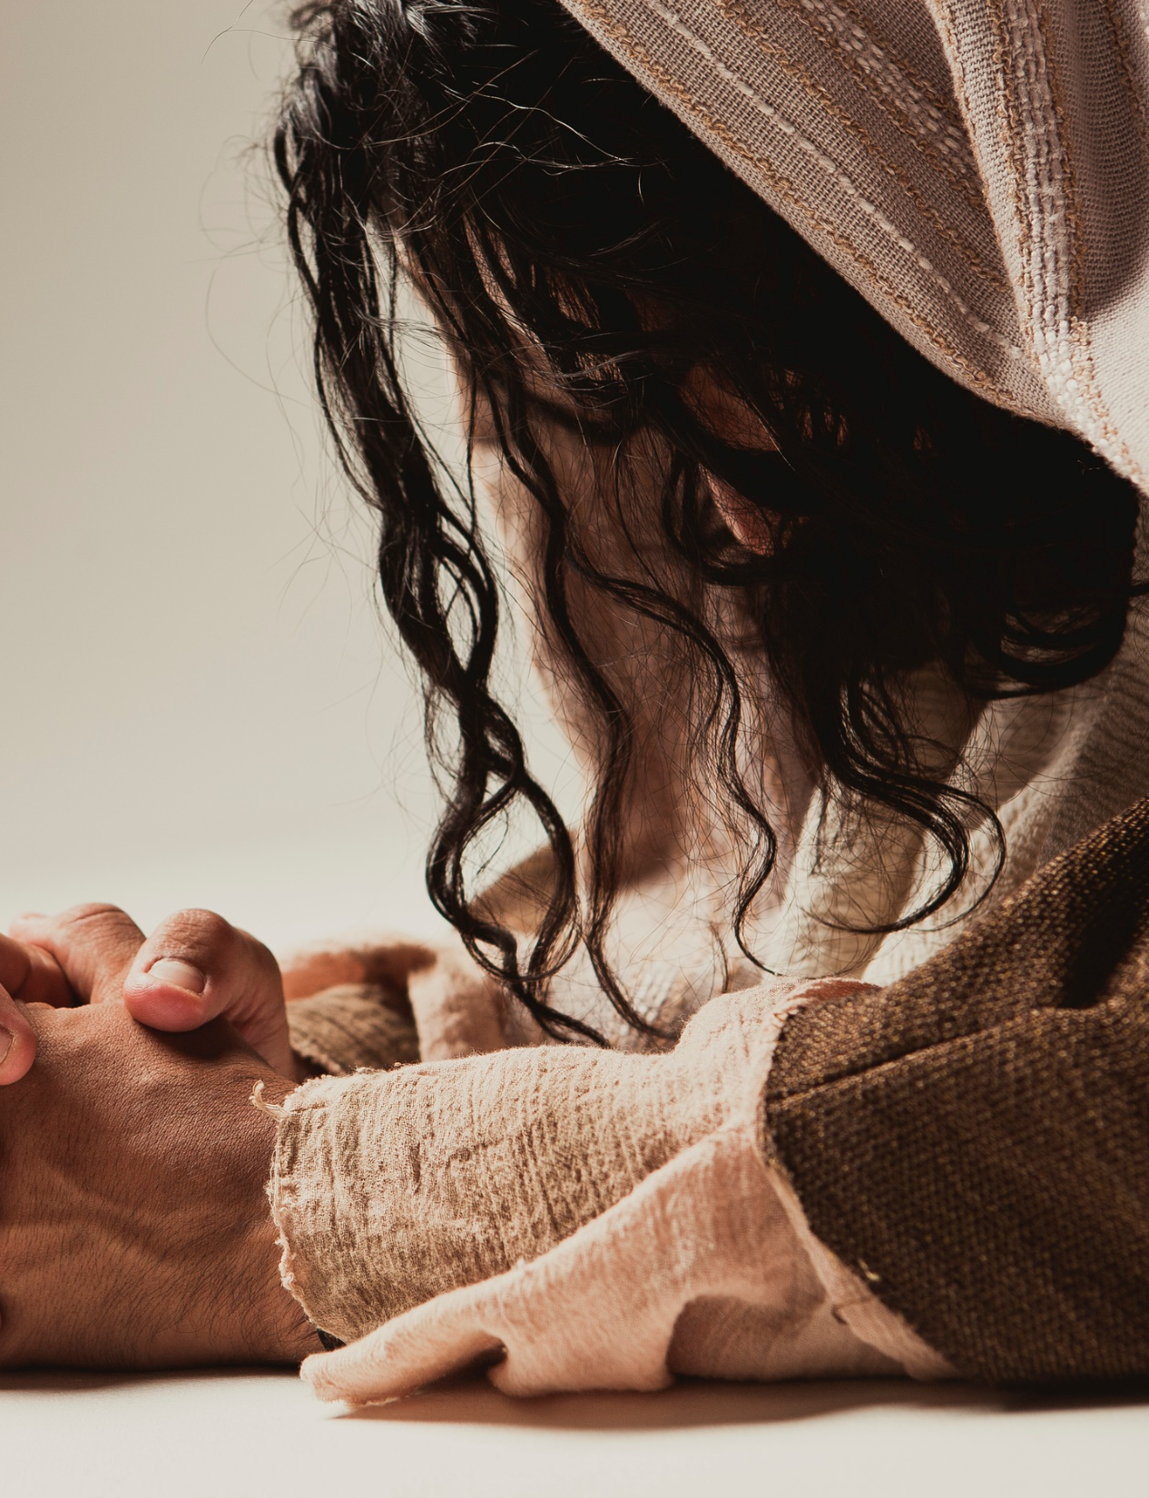
A ORAÇÃO DA NOSSA SANTIFICAÇÃO (João 17.1-26)
E Jesus faz uma oração, a mais longa das registradas.
Esta (longa) oração pode ser dividida em três partes.
Na primeira (versos 1 a 5), o foco está no relacionamento de Jesus com o Pai.
Na segunda (versos 6 a 19), ele pede por seus discípulos, os 11 e mais alguns.
Na terceira, ele nos inclui, quando menciona os que ainda iriam crer, como são os nossos casos, dois milênios depois.

Slide 5
Jesus nos ensina o que é oração
Quem ora como Jesus não busca sua própria glória.
Orar assim é muito diferente de determinar o que Deus deve fazer.
Orar é aprender.
Orar é depender.
Orar é esperar.
Orar é exaltar o que ouve a oração.

Slide 6
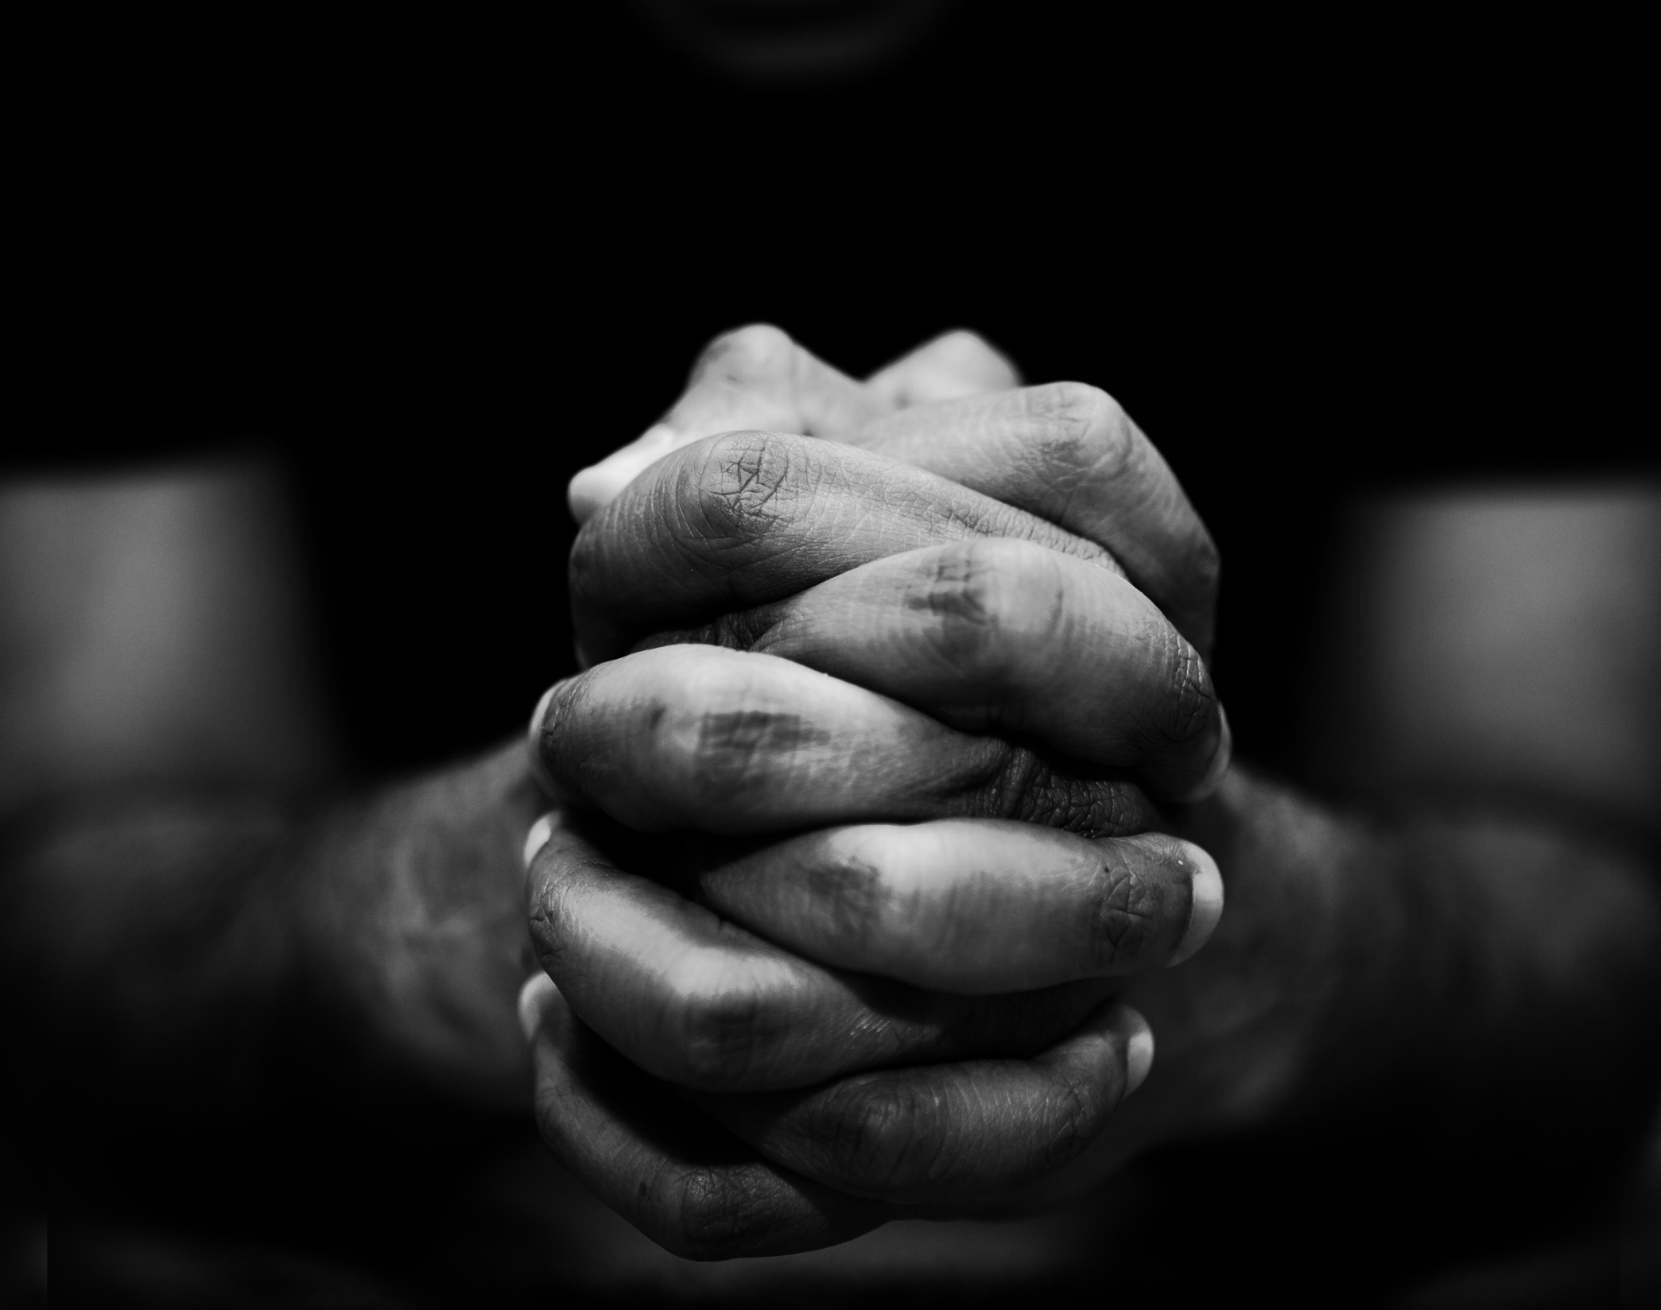
Uma atitude a ser tomada
Vamos orar com o mesmo desejo que Jesus orou?
Vamos orar para que haja unidade entre nós, a começar por nossa igreja local?

